Slide 1

第三节 区间估计
置信区间定义
置信区间的求法
单侧置信区间

Slide 2
引言
前面，我们讨论了参数点估计. 它是用样本算得的一个值去估计未知参数. 但是，点估计值仅仅
是未知参数的一个近似值，它没有反映出这个近似值的误差范围，使用起来把握不大. 区间估计正好弥补了点估计的这个缺陷 .

Slide 3

譬如，在估计湖中鱼数的问题中，若我们根据一个实际样本，得到鱼数 N 的极大似然估计为1000条.
实际上，N的真值可能大于1000条，也可能小于1000条.
若我们能给出一个区间，在此区间内我们合理地相信 N 的真值位于其中. 这样对鱼数的估计就有把握多了.

Slide 4



也就是说，我们希望确定一个区间，使我们能以比较高的可靠程度相信它包含真参数值.
湖中鱼数的真值
[ ]
这里所说的“可靠程度”是用概率来度量的 ，
称为置信度或置信水平.
习惯上把置信水平记作
，这里 是一个
很小的正数.

Slide 5

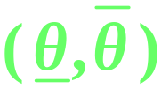
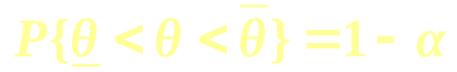

置信水平的大小是根据实际需要选定的.
例如，通常可取置信水平 =0.95或0.9等.
根据一个实际样本，由给定的置信水平，我
们求出一个尽可能
小的区间 ，使
称区间 为 的
的
置信水平为
置信区间.

Slide 6

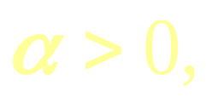

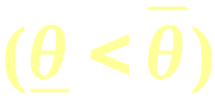
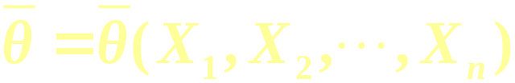


一、 置信区间定义
设 是 一个待估参数，给定
若由样本
X₁,X₂,…X_{n}确定的两个统计量
满足
则称区间 是 的置信水平（置信度 )为
的置信区间.
和 分别称为置信下限和置信上限.

Slide 7

可见，
对参数 作区间估计，就是要设法找出两个
只依赖于样本的界限(构造统计量).
一旦有了样本，就把 估计在区间 内 .
这里有两个要求:

Slide 8


1. 要求 以很大的可能被包含在区间
内，就是说，概率 要尽可能大 .
即要求估计尽量可靠.
2. 估计的精度要尽可能的高. 如要求区间长度
尽可能短，或能体现该要求的其它准则.
可靠度与精度是一对矛盾，一般是
在保证可靠度的条件下尽可能提高
精度.

Slide 9








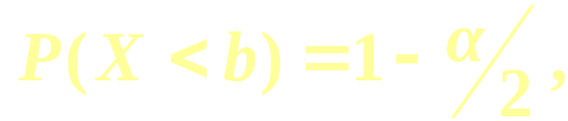
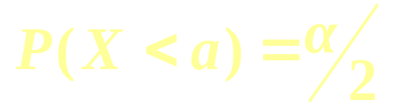
二、置信区间的求法
在求置信区间时，要查表求分位点.
设 , 对随机变量X，称满足
定义
的点 为X的概率分布的上 分位点.

Slide 10
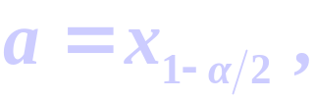
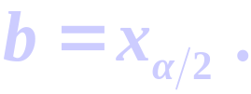
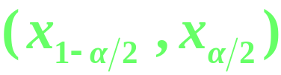
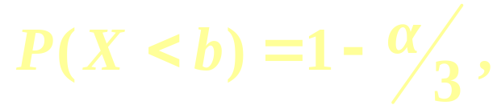
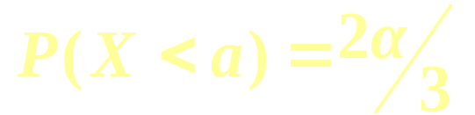
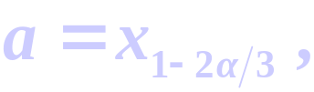
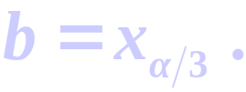
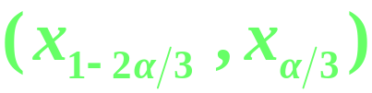
若 X 为连续型随机变量 , 则有
所求置信区间为
所求置信区间为

Slide 11

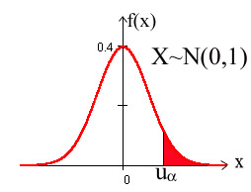



标准正态分布的
上 分位点

Slide 12


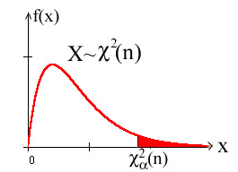
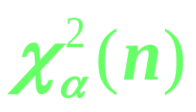

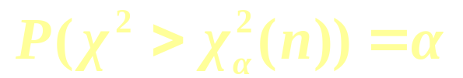
自由度为n的
分布的上 分位数

Slide 13

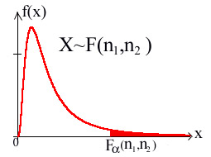
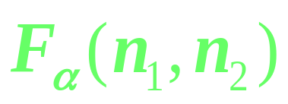


自由度为n₁,n₂的
F分布的上 分位数

Slide 14
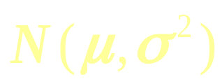





例1 设X₁,…X_{n}是取自 的样本，
求参数 的置信度为 的置信区间.
解
选 的点估计为 ,
明确问题,是求什么
参数的置信区间?
置信水平是多少？
~ N(0, 1)
寻找一个待估参数和
统计量的函数 ，要求
其分布为已知.
寻找未知参
数的一个良
好估计.
有了分布，就可以求出
U取值于任意区间的概率.

Slide 15

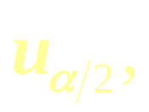
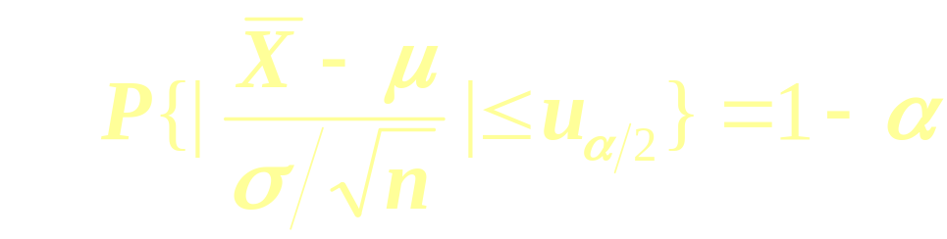
对于给定的置信水平, 根据U的分布，确定一
个区间, 使得U取值于该区间的概率为置信水平.
对给定的置信水平
查正态分布表得
使

Slide 16
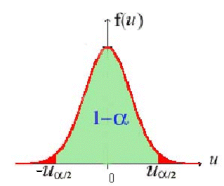
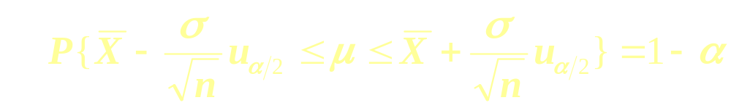
对给定的置信水平
查正态分布表得
使
从中解得

Slide 17
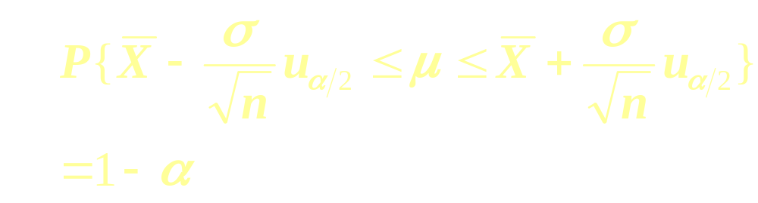

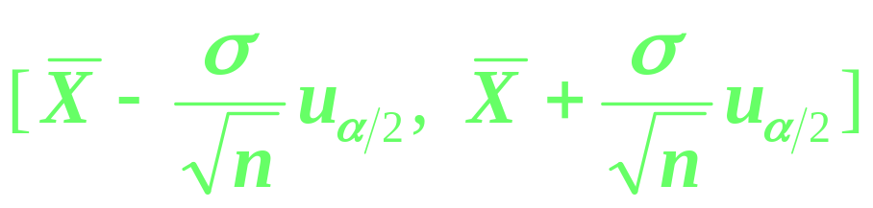
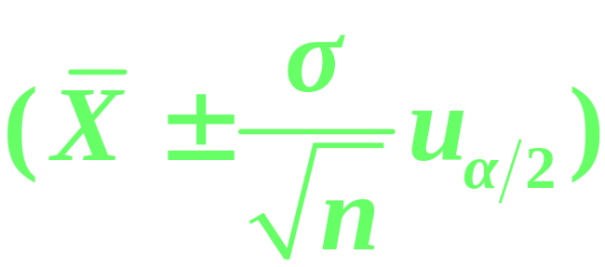
于是所求 的 置信区间为
也可简记为

Slide 18


从例1解题的过程，我们归纳出求置信区间的一般步骤如下:
1. 明确问题, 是求什么参数的置信区间?
置信水平 是多少?
2. 寻找参数 的一个良好的点估计
T(X₁,X₂,…X_{n})
3. 寻找一个待估参数 和估计量 T 的函数
U(T, ),且其分布为已知.

Slide 19



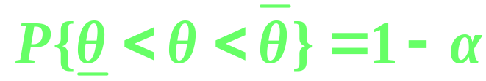

4. 对于给定的置信水平 ，根据U(T, )的分布，确定常数a, b，使得
P(a <U(T, )<b) =
5. 对“a<U(T, )<b”作等价变形,得到如下形式:
即
于是 就是 的100( )％的置信区间.

Slide 20
可见，确定区间估计很关键的是要寻找一个
待估参数 和估计量T 的函数U(T, ), 且U(T, )
的分布为已知, 不依赖于任何未知参数 .
而这与总体分布有关，所以，总体分布的形式是
否已知，是怎样的类型，至关重要.

Slide 21
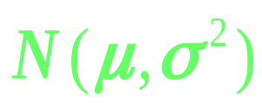




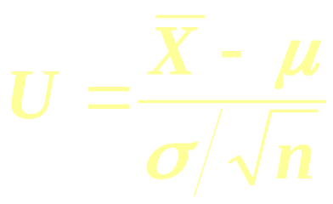
需要指出的是，给定样本，给定置信水平 ，置信区间也不是唯一的.
对同一个参数，我们可以构造许多置信区间.
例如，设 X₁ , … , X_{n} 是取自 的样本 ，
求参数 的置信水平为 的置
信区间.
~N(0, 1)
由标准正态分布表，对任意a、b，我们可以求得 P( a<U<b) .

Slide 22







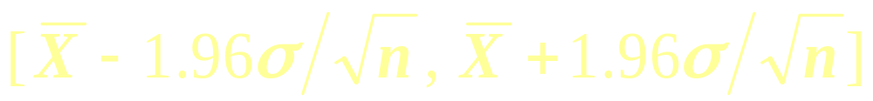
~N(0, 1)
例如，由
P(-1.96≤U≤1.96)=0.95
我们得到
均值 的置信水平为
的
置信区间为

Slide 23

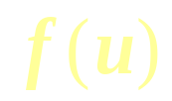



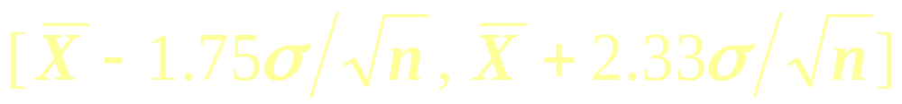
由 P(-1.75≤U≤2.33)=0.95
我们得到
均值 的置信水平为
的
置信区间为
这个区间比前面一个要长一些.

Slide 24








类似地，我们可得到若干个不同的置信区间.
任意两个数a和b，只要它们的纵标包含f(u)
下95%的面积，就确定一个95%的置信区间.
我们总是希望置信区间尽可能短.

Slide 25
在概率密度为单峰且对称的情形，当a =-b时求得的置信区间的长度为最短.
a =-b

Slide 26


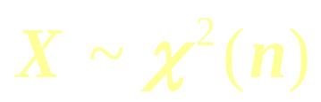
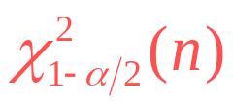
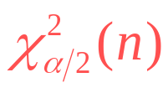

即使在概率密度不对称的情形，如 分布，
F分布，习惯上仍取对称的分位点来计算未知参数的置信区间.
我们可以得到未知参数的的任何置信水平小于 1 的置信区间，并且置信水平越高，相应的置信区间平均长度越长.

Slide 27
也就是说，要想得到的区间估计可靠度高，
区间长度就长，估计的精度就差.这是一对矛盾.
实用中应在保证足够可靠的前提下，尽量使
得区间的长度短一些 .

Slide 28
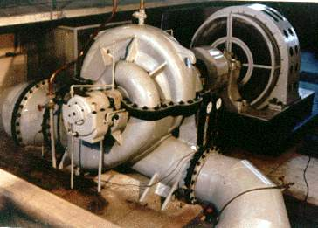
三、单侧置信区间
上述置信区间中置信限都是双侧的，但对于有些实际问题，人们关心的只是参数在一个方向的界限.
例如对于设备、元件的使用寿命来说，平均寿命过长没什么问题，过短就有问题了.
这时, 可将置信上限取为+∞ ，而只着眼于置信下限 ，这样求得的置信区间叫单侧置信区间.

Slide 29





于是引入单侧置信区间和置信限的定义：
定义
设 是 一个待估参数，给定
若由样本X₁,X₂,…X_{n}确定的统计量
对于任意 ,
满足
则称区间 是 的置信水平为 的单侧置
信区间.
称为 的置信水平为 的单侧置信
下限.

Slide 30

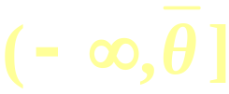

若由样本X₁,X₂,…X_{n}确定的统计量
对于任意 ,
满足
则称区间 是 的置信水平为 的单侧置
信区间.
称为 的置信水平为 的单侧置信
上限.

Slide 31

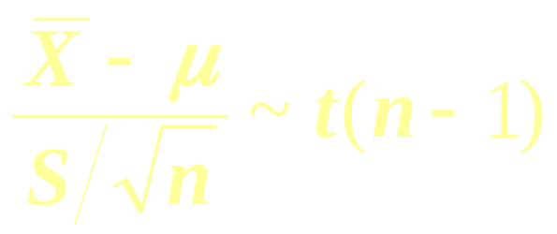

例2 从一批灯泡中随机抽取5只作寿命试验，测得寿命X（单位：小时）如下：
1050，1100，1120，1250，1280
设灯泡寿命服从正态分布. 求灯泡寿命均值 的置信水平为0.95的单侧置信下限.
解 的点估计取为样本均值 ,
方差 未知

Slide 32

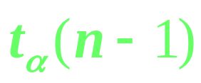
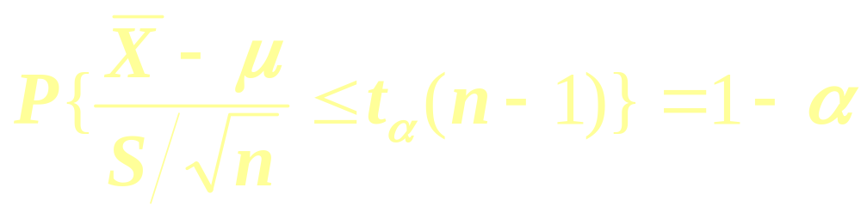

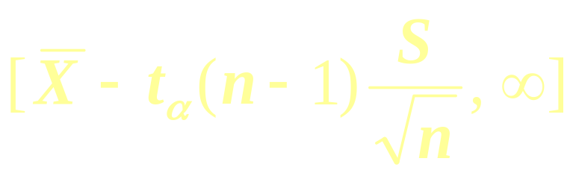
对给定的置信水平 ，确定分位点
使
即
于是得到 的置信水平为 的单侧置信区间为

Slide 33
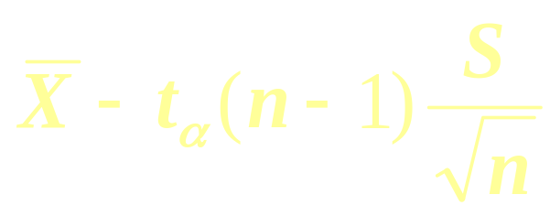
即
的置信水平为 的单侧置信下限为
将样本值代入得
的置信水平为0.95的单侧置信下限是
1065小时

Slide 34


例3
随机地取炮弹 10 发做试验，得炮口速度的标准差 , 炮口速度服从正态分布. 求这种炮弹的炮口速度的标准差 的置信水平为0.95 的置信区间.

Slide 35
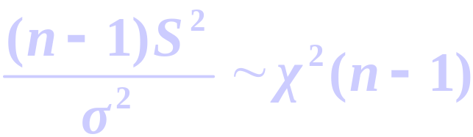
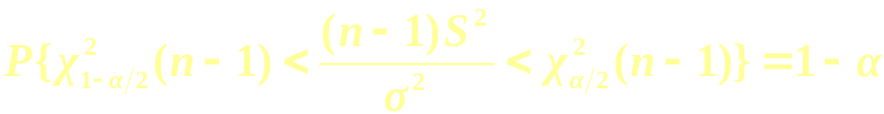
随机地取炮弹 10 发做试验，得炮口速度的标准差 , 炮口速度服从正态分布. 求这种炮弹的炮口速度的标准差 的置信水平为0.95 的置信区间.
解
由

Slide 36


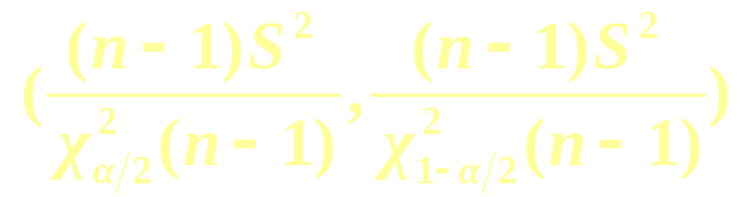
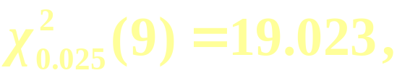




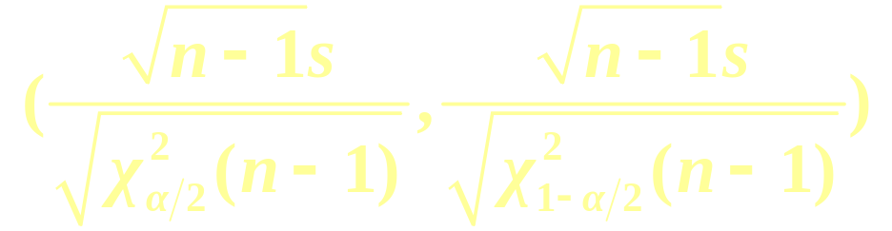
可得到 的置信水平为 的置信区间为
这里
于是得到 的置信水平为 的置信区间为

